Slide 1


Районная
педагогическая конференция
«ФОРМИРОВАНИЕ СОВРЕМЕННОЙ МУНИЦИПАЛЬНОЙ ОБРАЗОВАТЕЛЬНОЙ СИСТЕМЫ, ОБЕСПЕЧИВАЮЩЕЙ ДОСТУПНОСТЬ И КАЧЕСТВО ОБРАЗОВАНИЯ В СООТВЕТСТВИИ С ЗАДАЧАМИ РАЗВИТИЯ РОССИЙСКОГО ОБЩЕСТВА»
Система методической работы по повышению профессиональной компетенции педагогов ДОУ
в рамках ФГОС ДО
30.08.2016

Slide 2
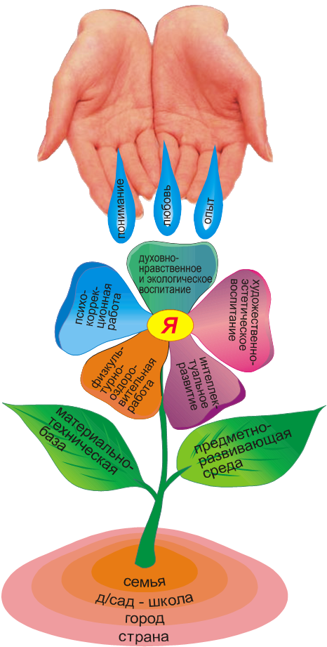
«Детство –важнейший период человеческой жизни, не подготовка к будущей жизни, а настоящая, яркая, самобытная, неповторимая жизнь, и от того, как прошло детство, кто вел ребенка за руку в детские годы, что вошло в его разум и сердце из окружающего мира, в решающей степени зависит, каким человеком станет сегодняшний малыш»
В. А. Сухомлинский

Slide 3
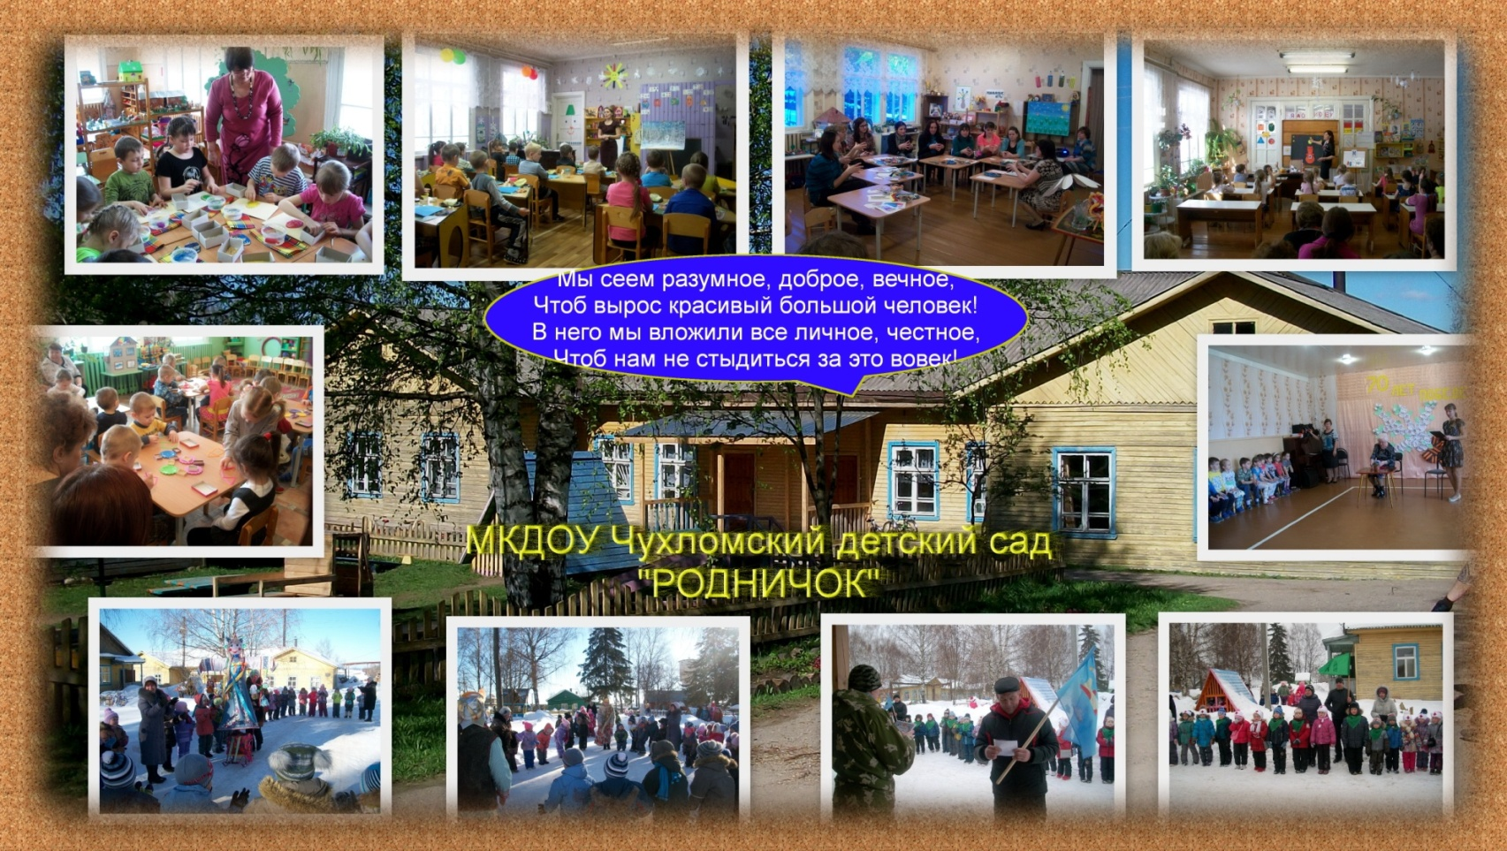


Slide 4
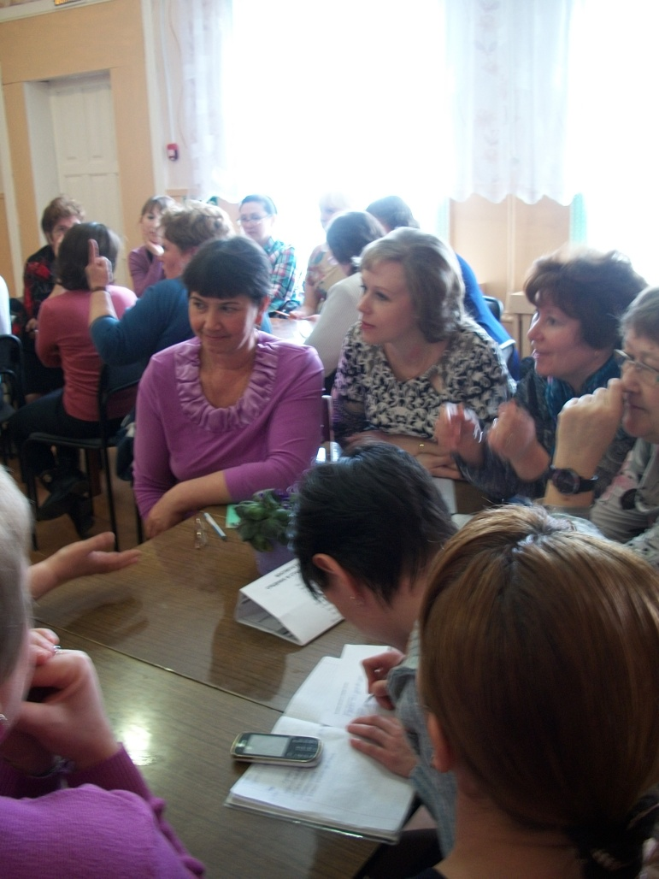
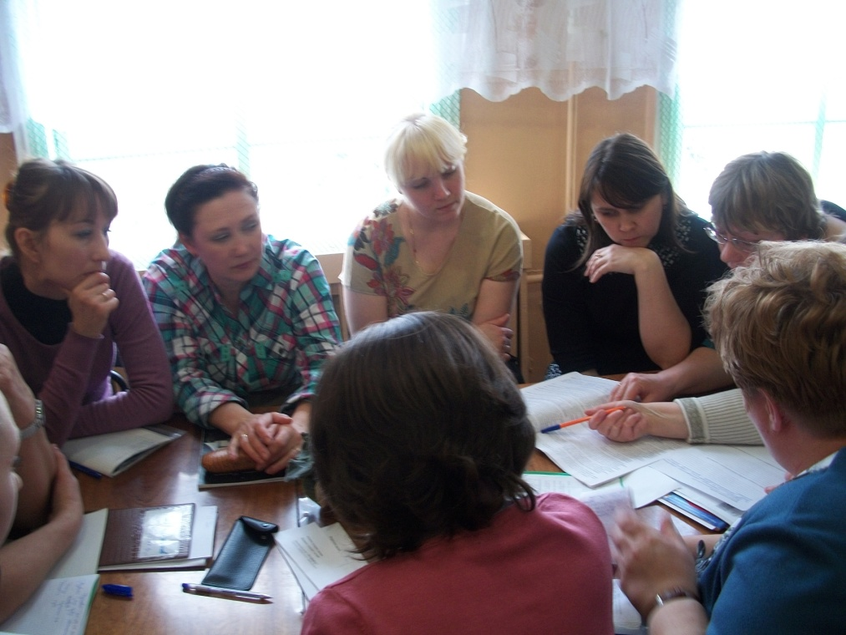
ЦЕЛЬ МЕТОДИЧЕСКОЙ РАБОТЫ ДОУ:
Совершенствование качественного воспитательно-образовательного процесса, его постоянное саморазвитие на основе организации и координации методического обеспечения в целом и повышения педагогического мастерства каждого педагога.

Slide 5
ЗАДАЧИ МЕТОДИЧЕСКОЙ РАБОТЫ:
1.Оказание реальной помощи педагогам и воспитателям в развитии их мастерства профессиональных знаний, навыков, умений, в создании и организации творческих групп;
2.Диагностика состояния методического обеспечения и качества воспитательно-образовательного процесса в ДОУ;
3.Разработка новых методических (педагогических) технологий организации воспитательно-образовательного процесса в ДОУ;
4.Реализация альтернативных образовательных услуг в соответствии с интересами детей и запросами их родителей.

Slide 6
ОБРАЗОВАНИЕ
КВАЛИФИКАЦИЯ

Slide 7
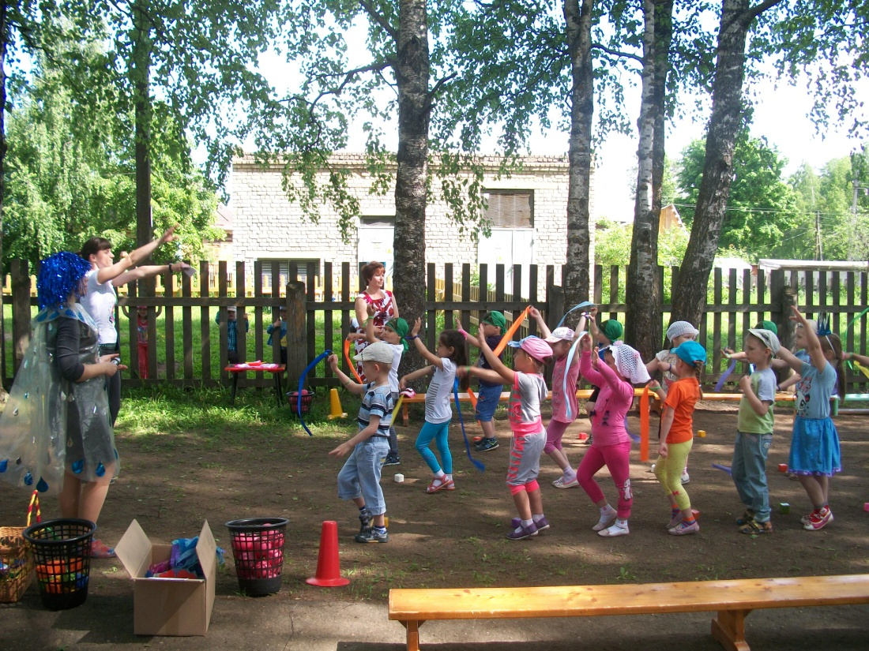

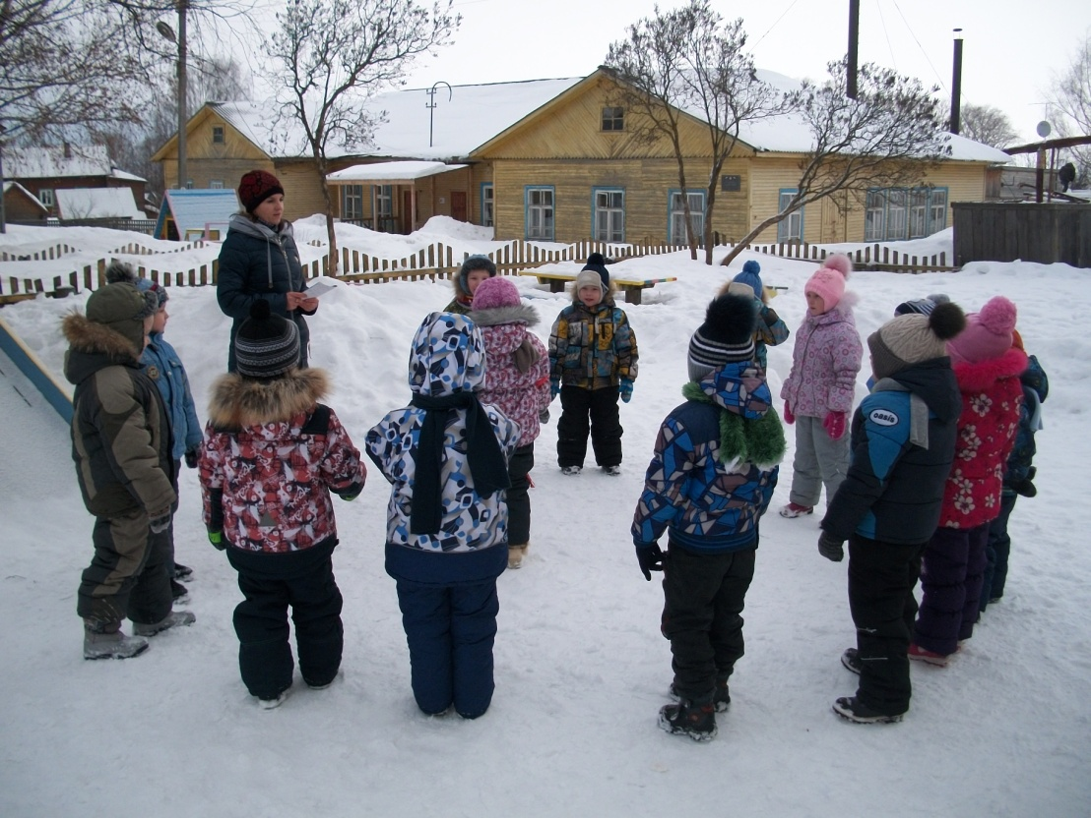
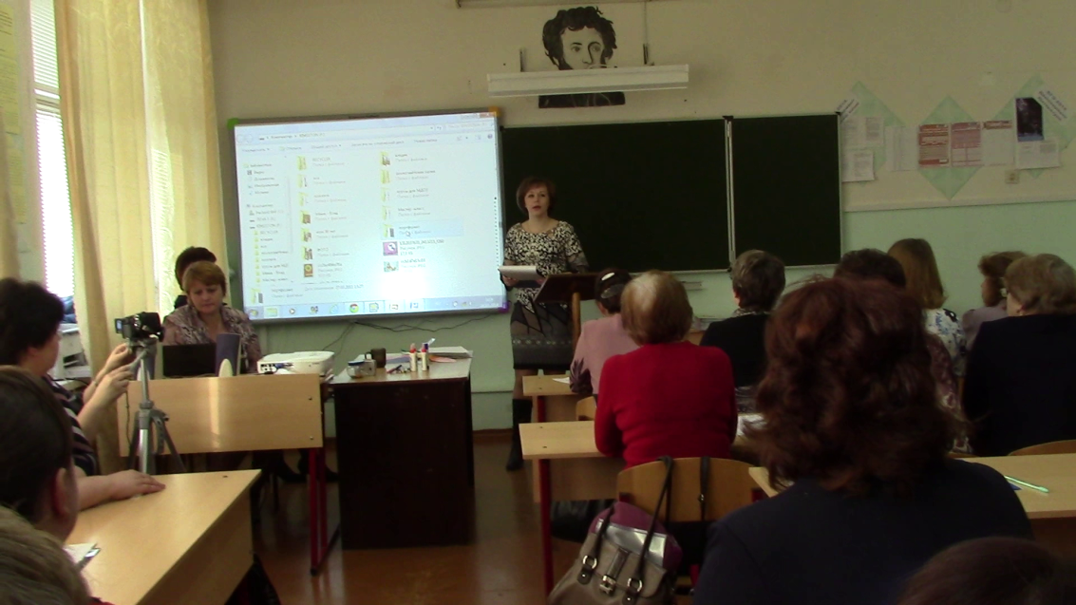

Slide 8

Направления профессионального роста и развития педагогических кадров

Slide 9

Повышение квалификации педагогов через курсовую подготовку при ОГБОУ ДПО «КОИРО»

Slide 10
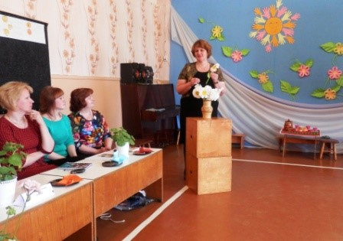
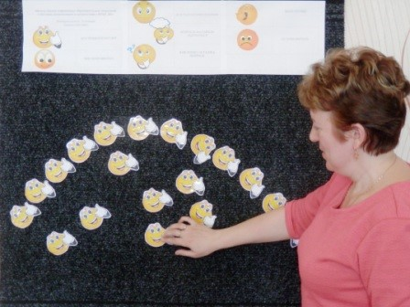
Повышение квалификации через систему методической работы Чухломского района
Участие в семинарах и педагогических конференциях

Slide 11
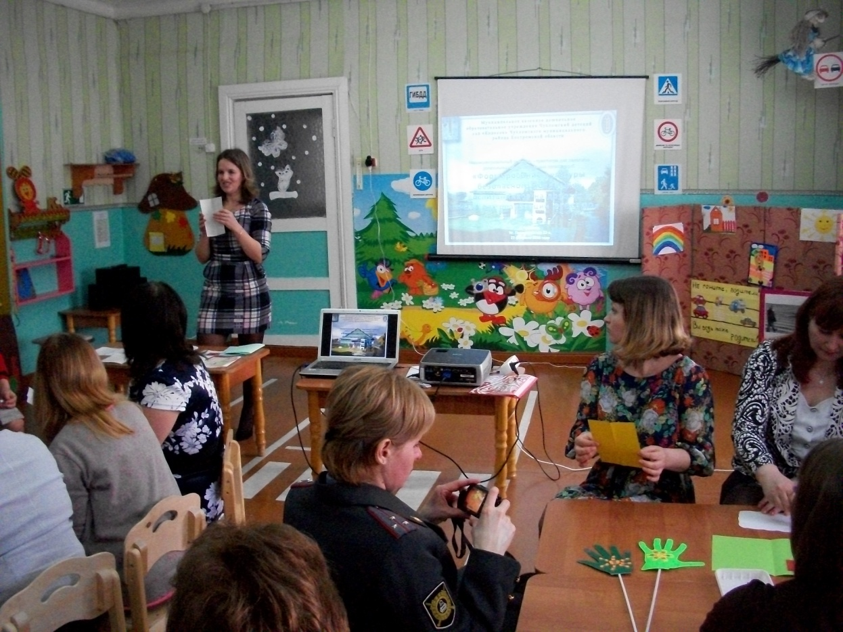
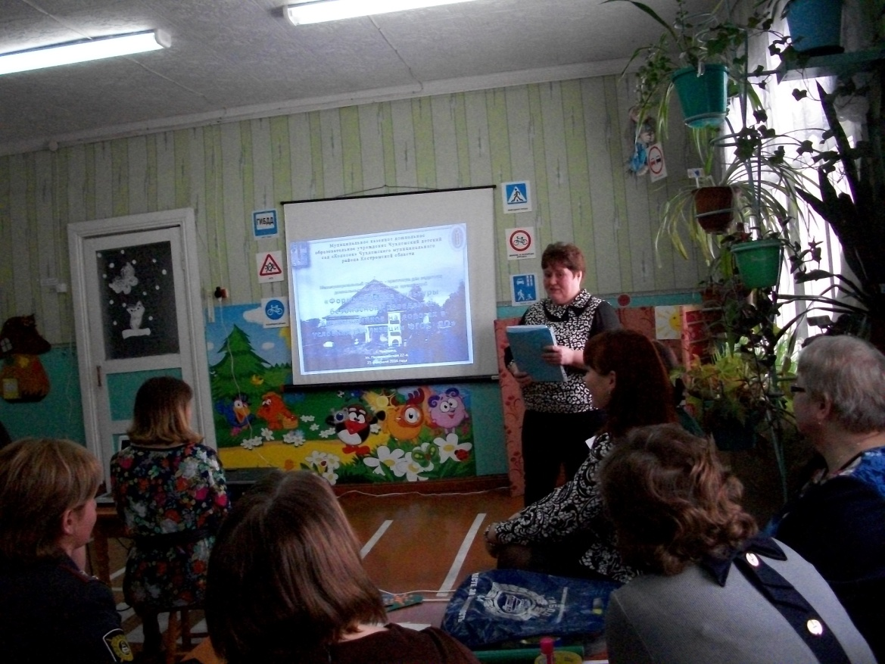

Slide 12
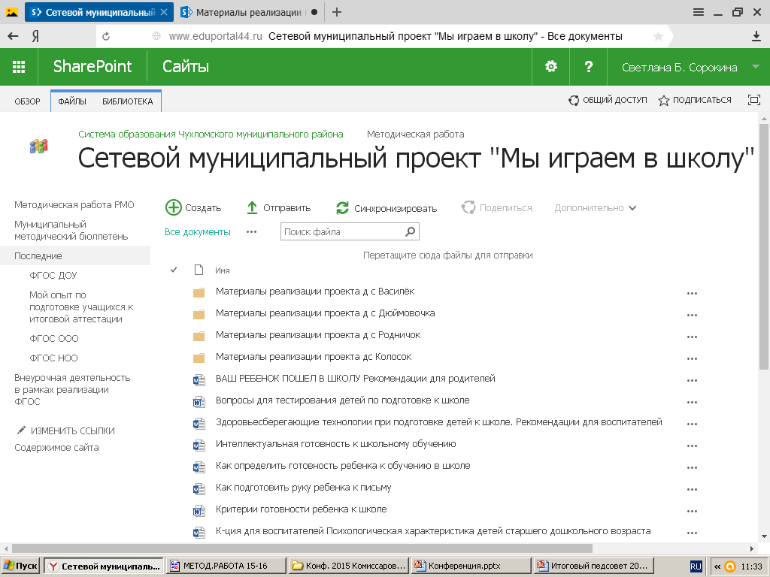
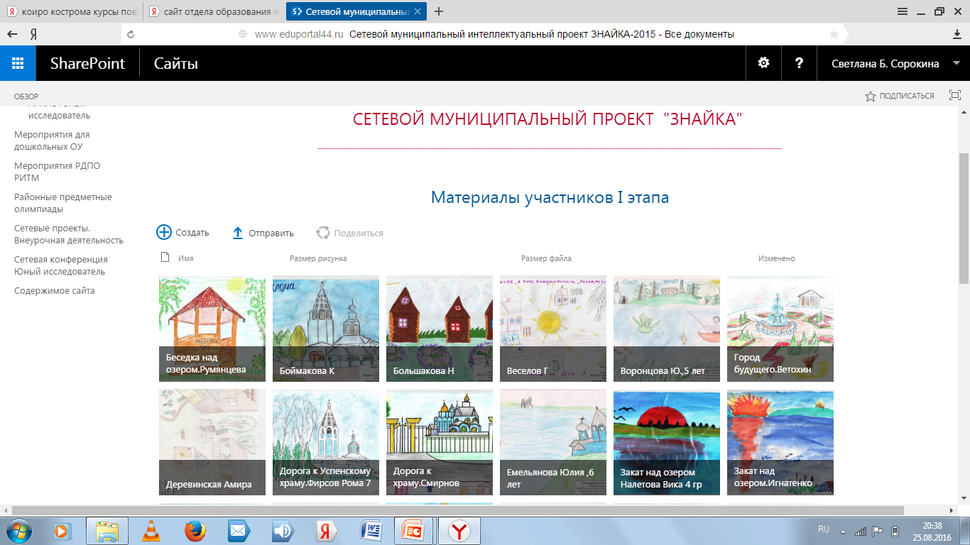
Построение педагогического процесса через проектную деятельность

Slide 13
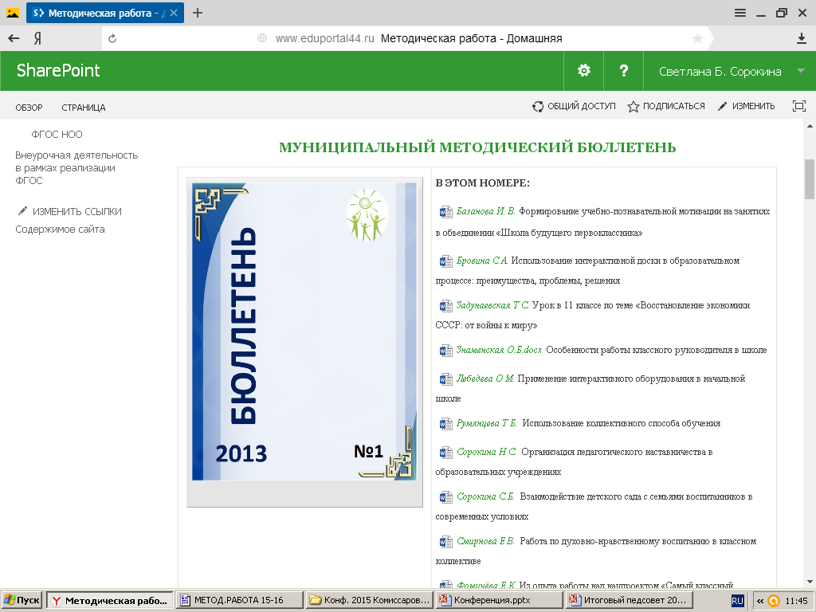

Участие педагогов в научно-методической деятельности

Slide 14
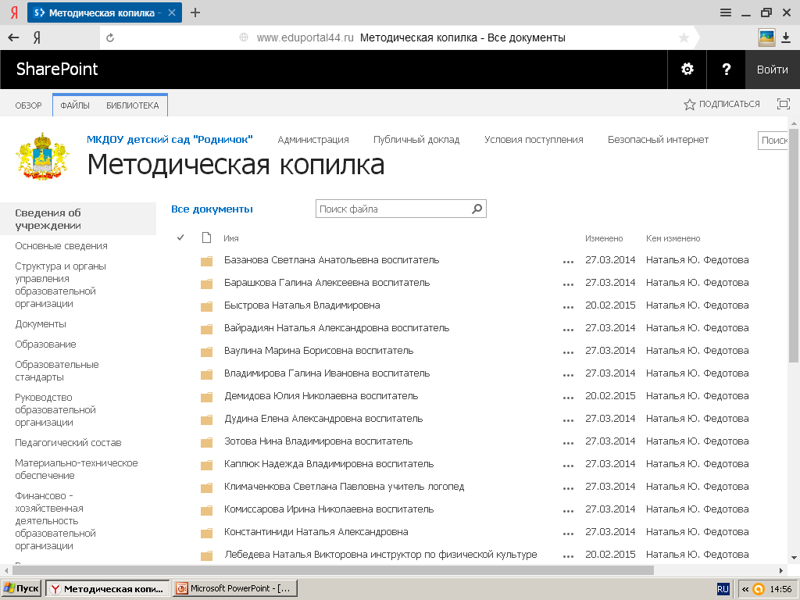

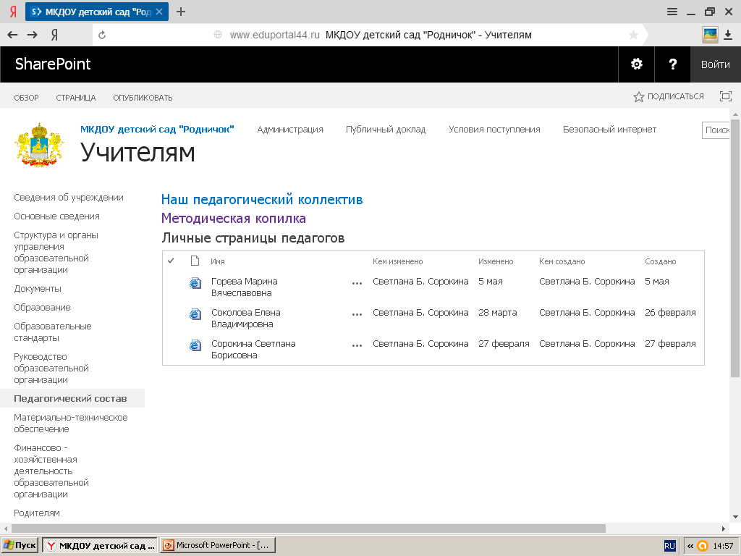

Slide 15
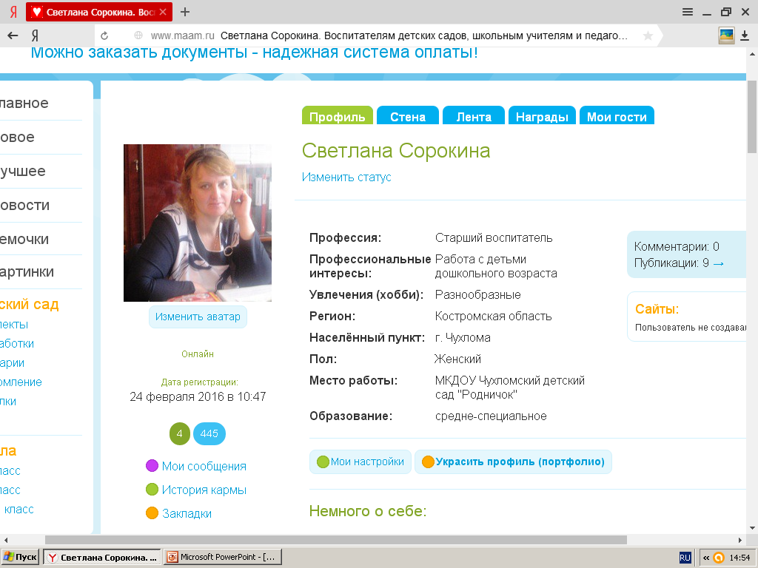
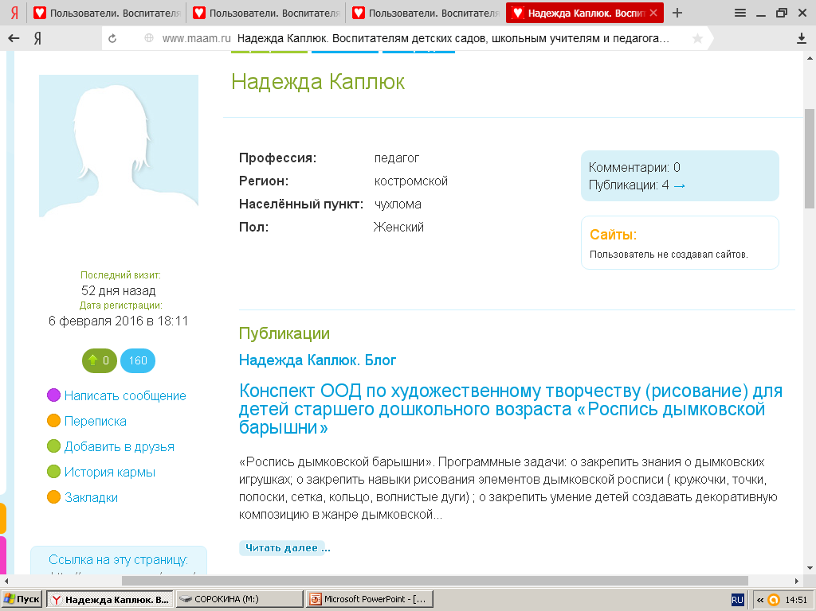
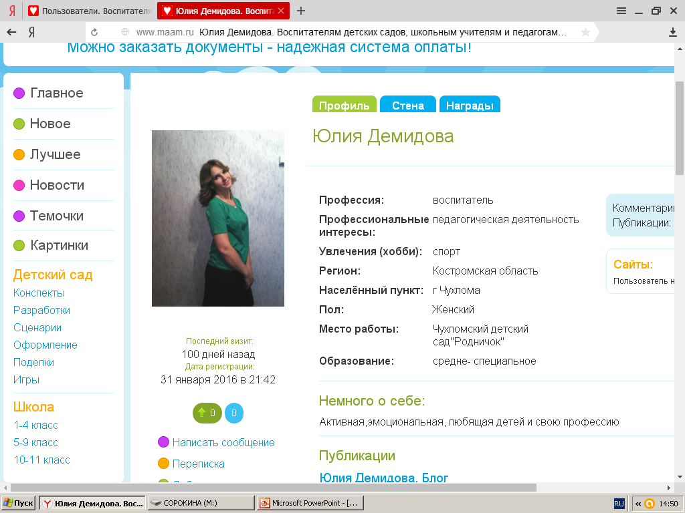
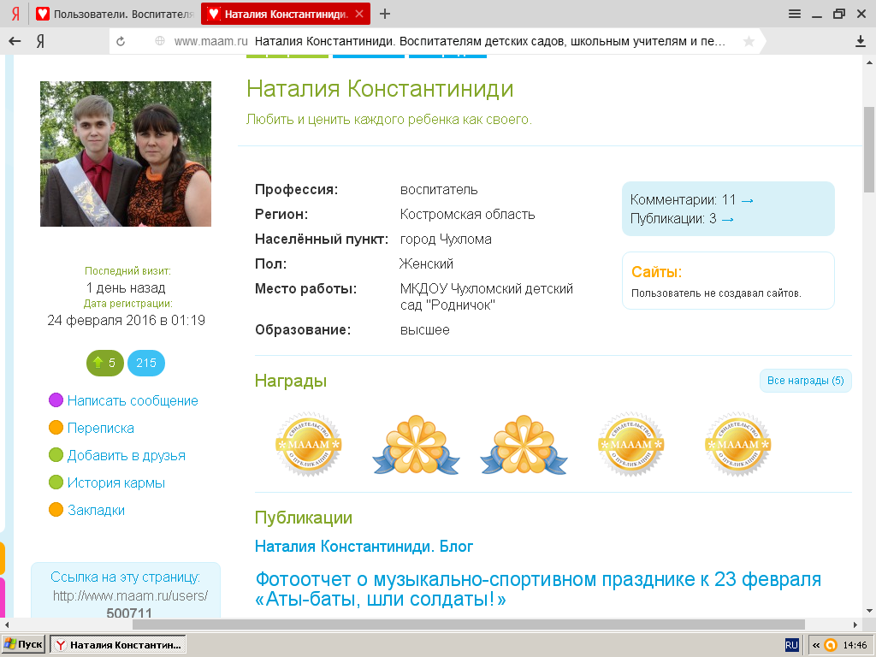

Slide 16
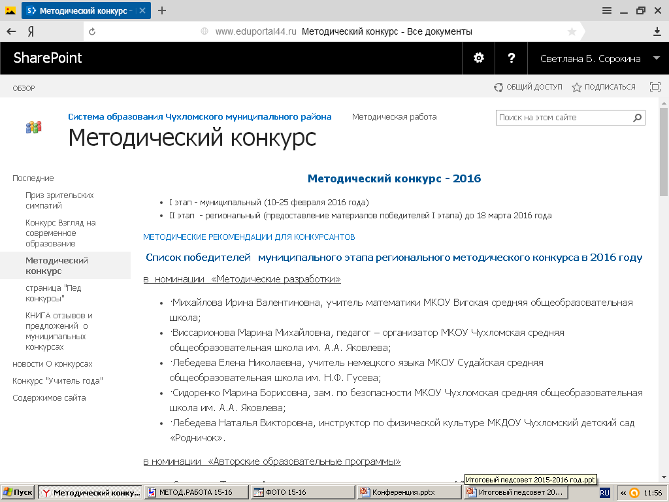
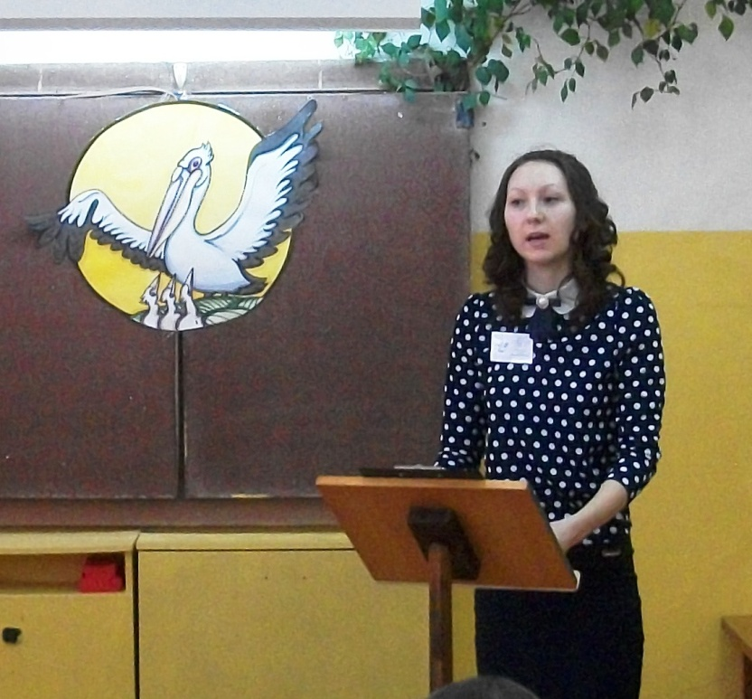
Участие педагогов в конкурсах

Slide 17

Повышение квалификации педагогов через систему методической работы в ДОУ

Slide 18
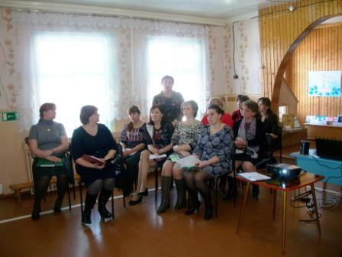
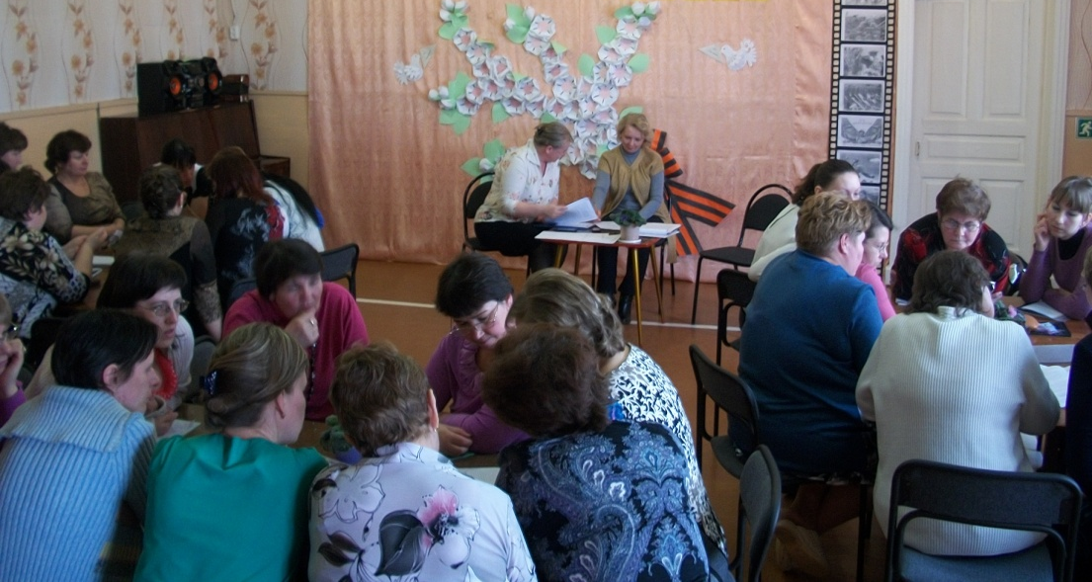
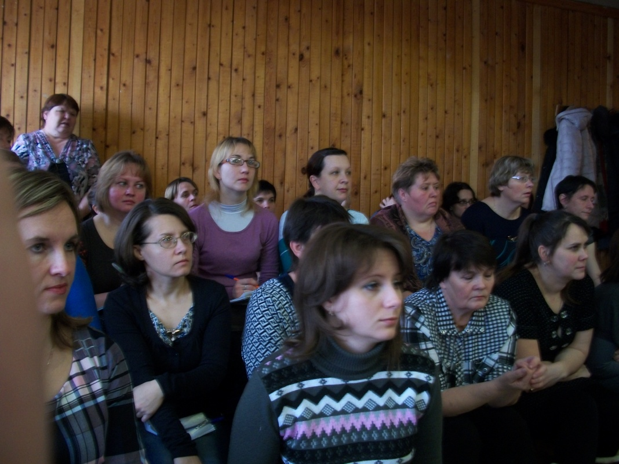
Педсоветы и семинары

Slide 19
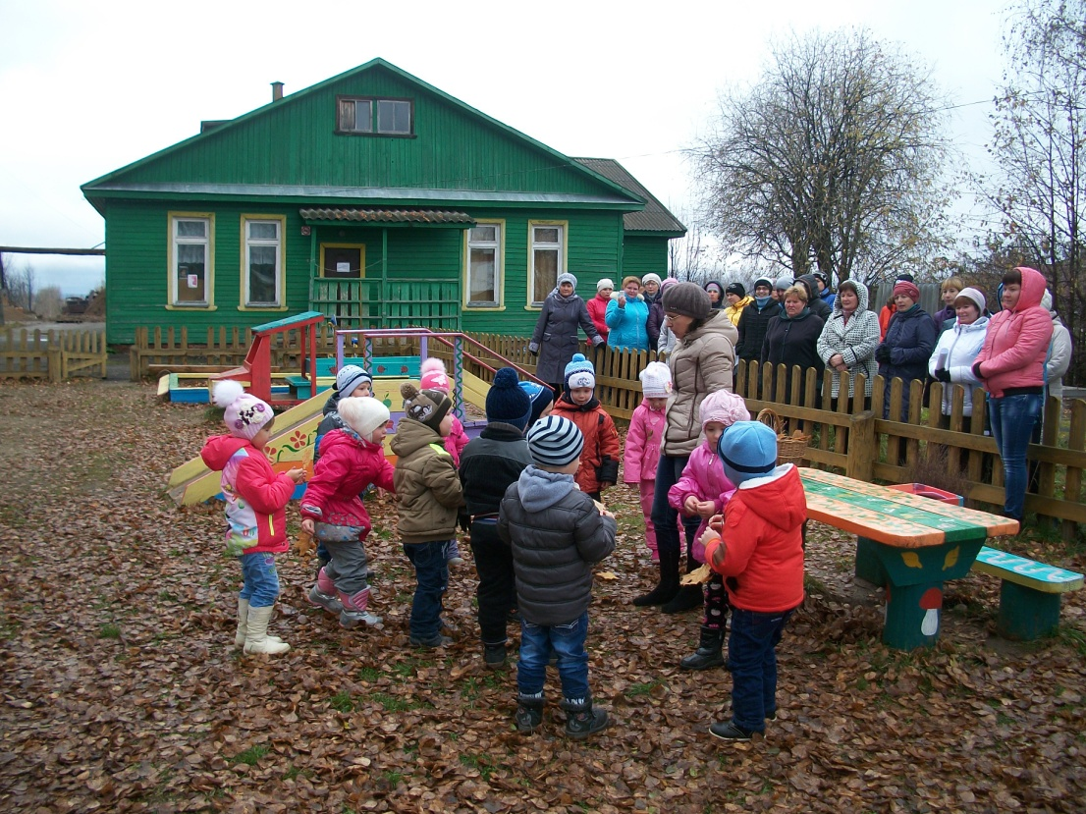
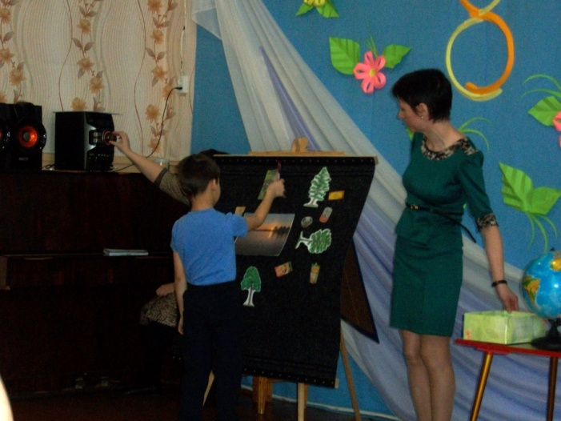
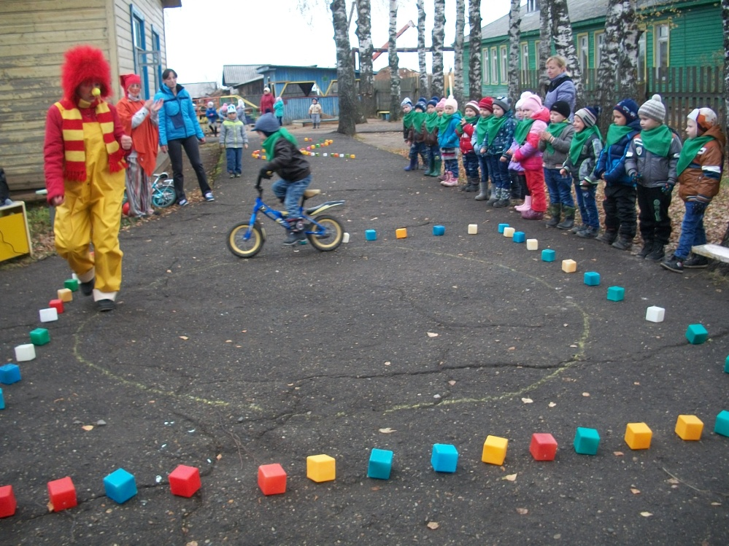
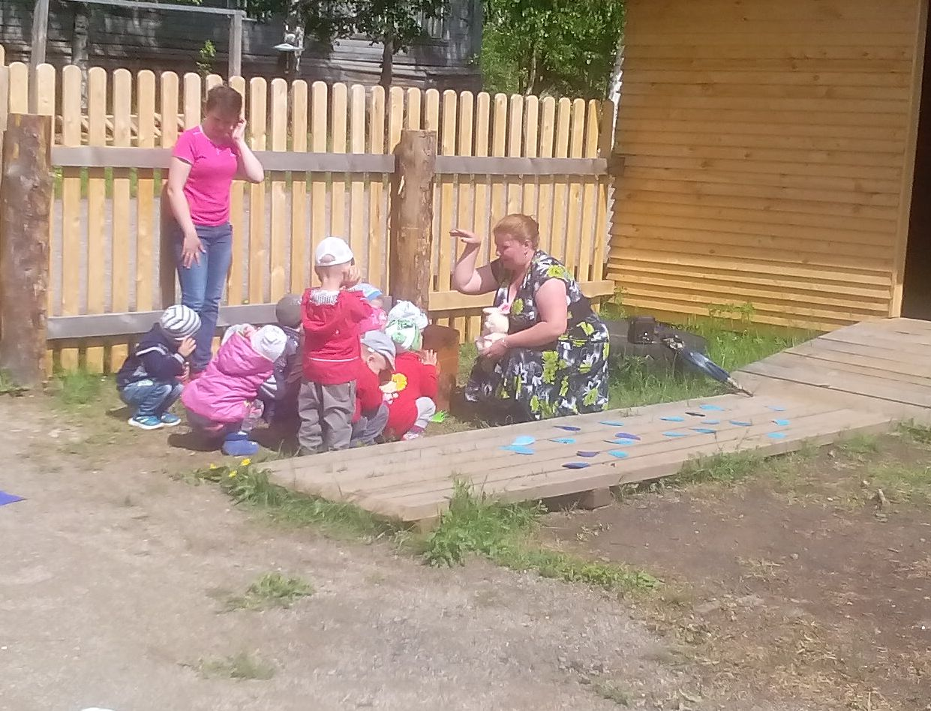
Открытые показы

Slide 20
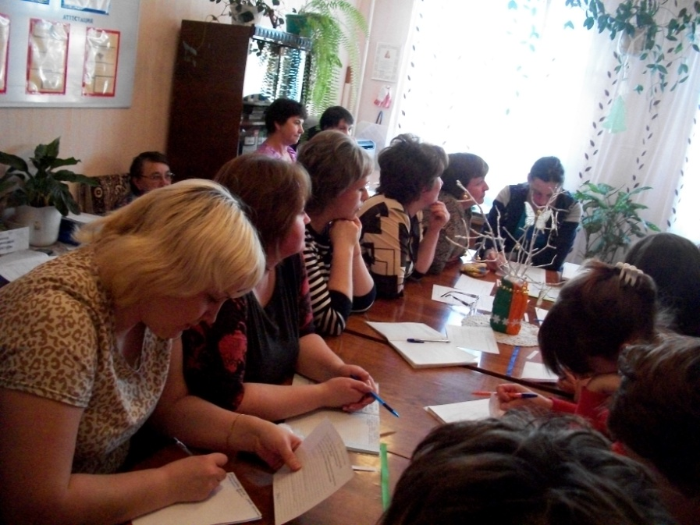
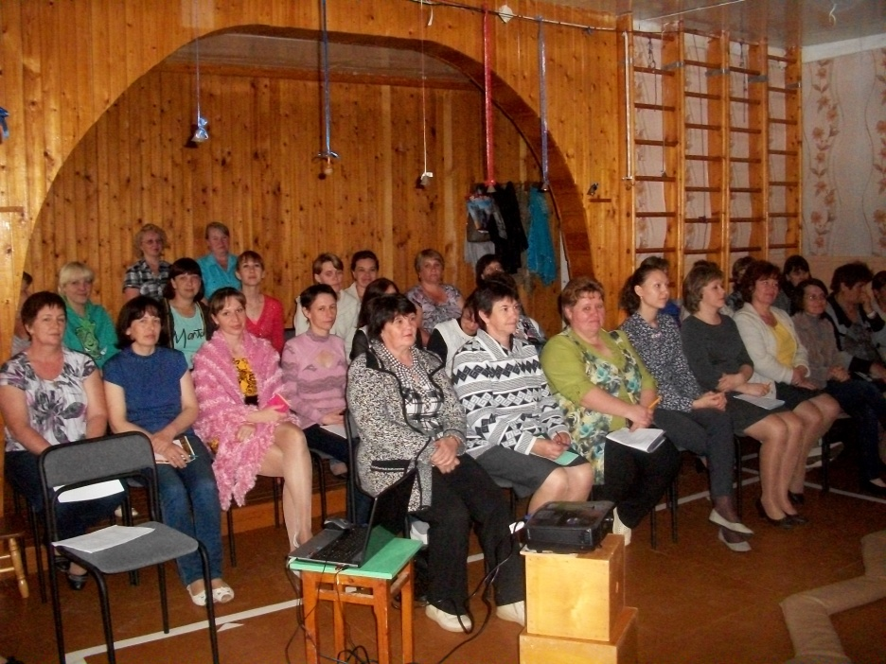
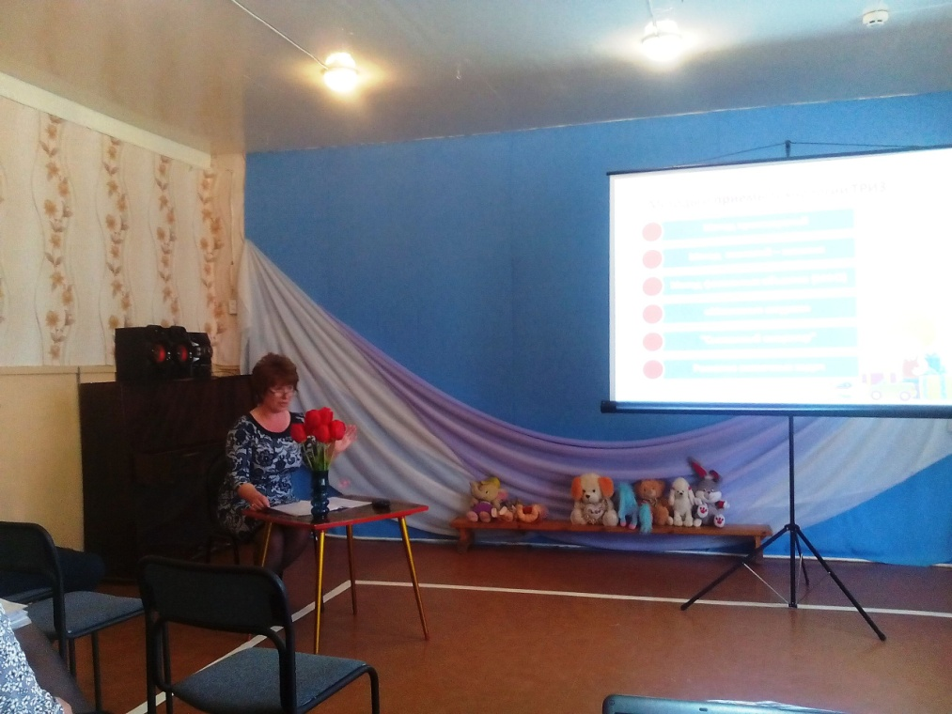
Консультации и мастер-классы

Slide 21
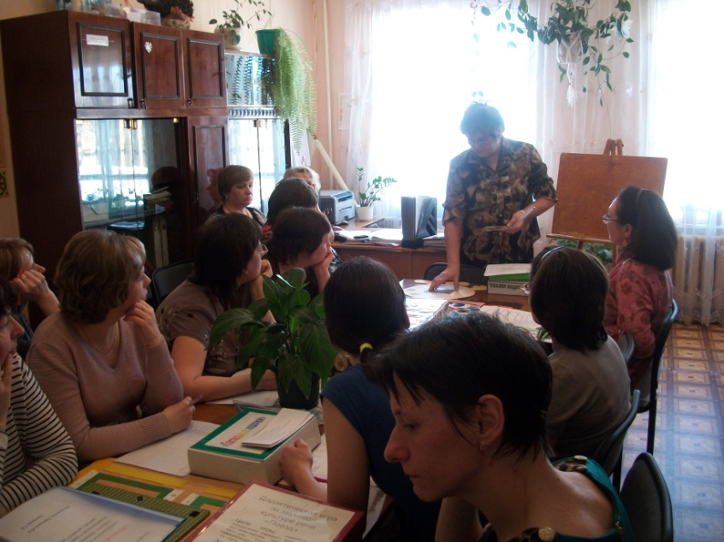
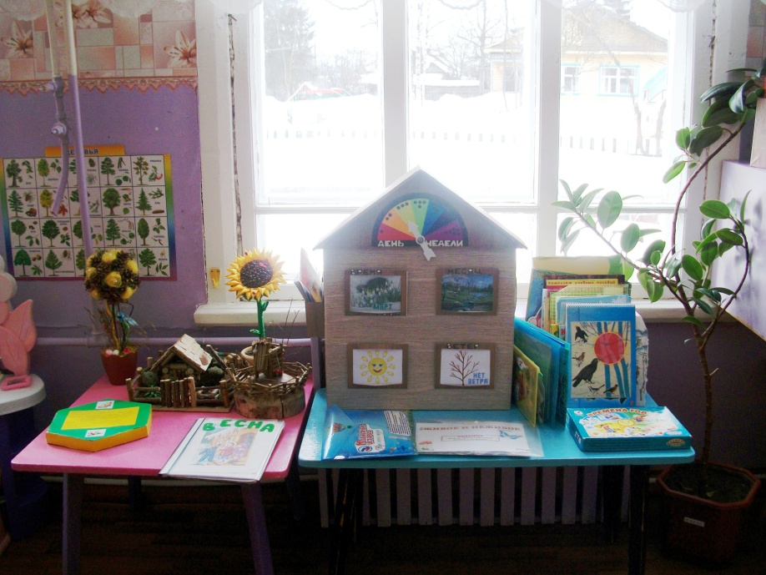
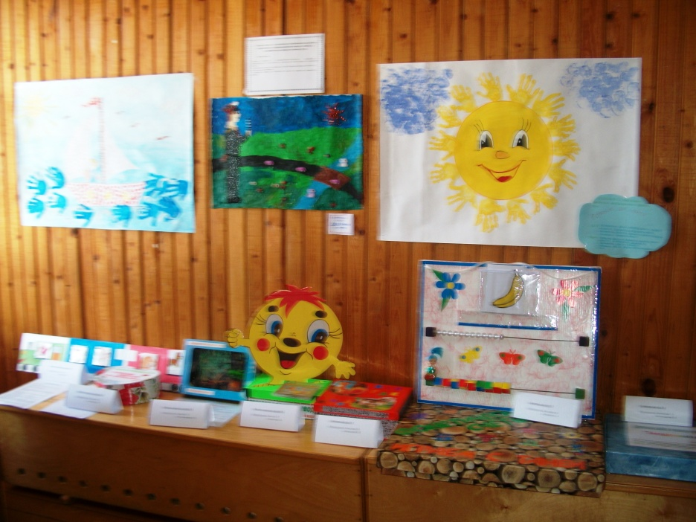
Конкурсы в ДОУ

Slide 22
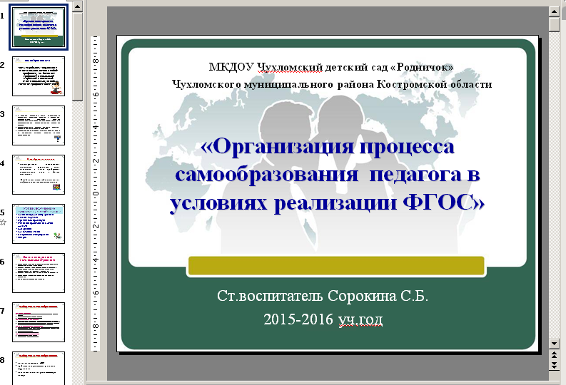

Самообразование педагогов

Slide 23
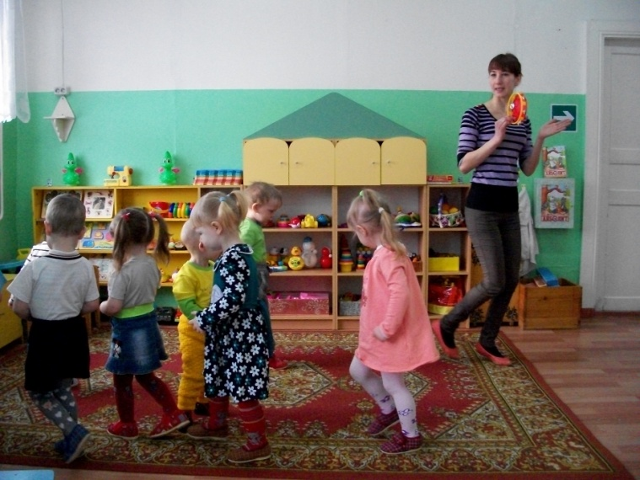
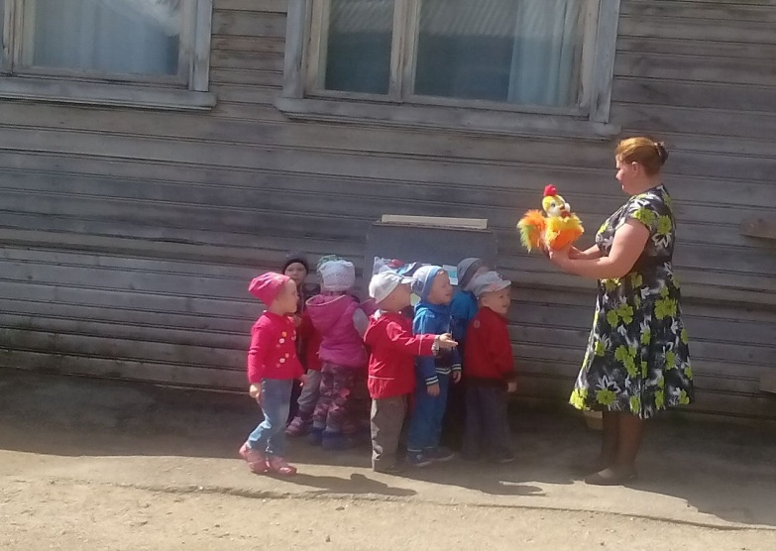
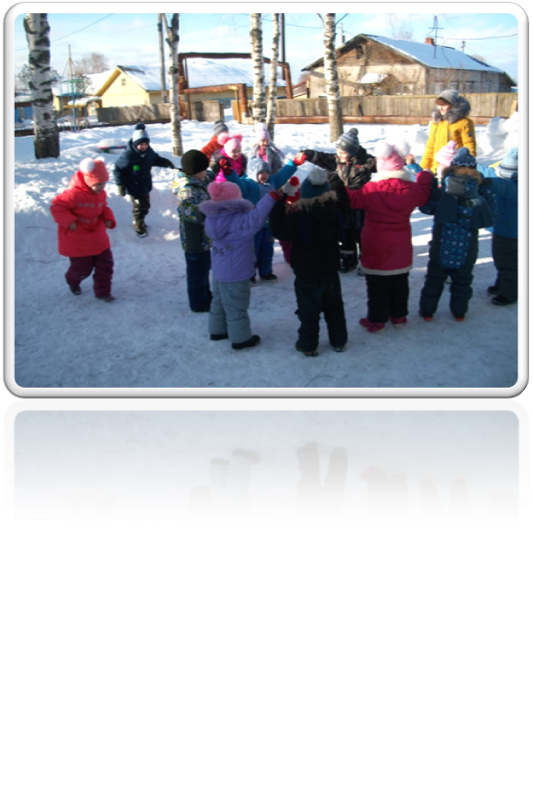
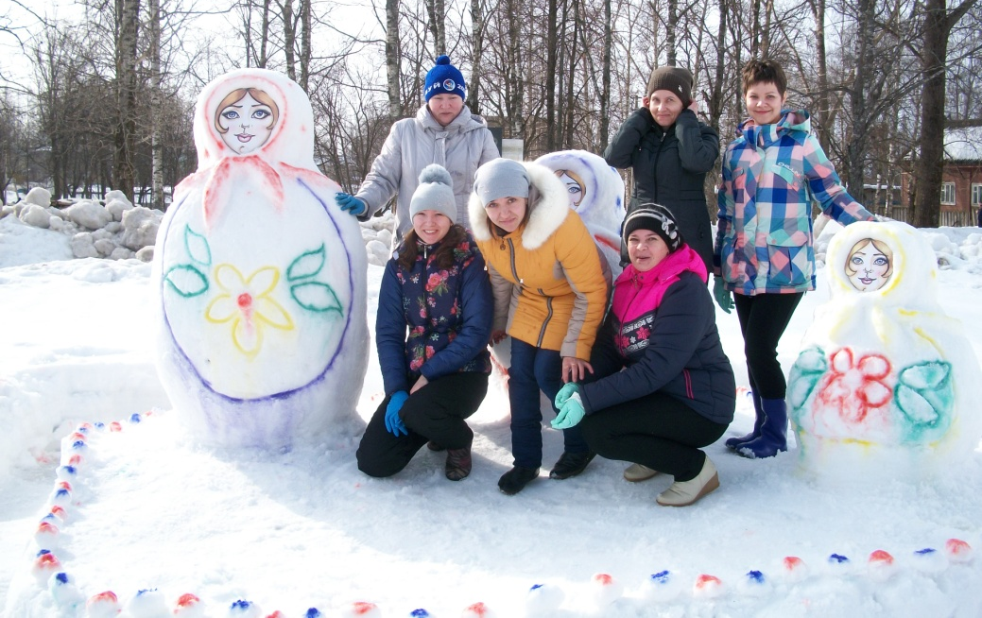
Молодые педагоги

Slide 24


ДОРОГУ ОСИЛИТ ИДУЩИЙ В НОГУ СО ВРЕМЕНЕМ

